Slide 1

2019
人工智能应用实践中期报告
汇报人：吕程
时间：2019年10月23日

Slide 2
目录
01
论文解读
02
模型测试
03
后期展望

Slide 3
第一部分
论文解读

Slide 4
Joint Face Detection and Alignment using Multi-task Cascaded Convolutional Networks
点击输入简要文本内容，文字内容需概况精炼的说明
本文的主要贡献总结如下：
提出了一种新的级联CNNs框架，用于联合人脸检测和对齐，并设计了轻量级CNN架构以实现实时性能。
提出了一种有效的在线难样本挖掘方法来提高性能。
对具有挑战性的基准进行了大量的实验，与在人脸检测和对齐任务中最先进的技术相比，该方法显示出显著的性能改进。
点击添加文本
点击输入简要文本内容，文字内容需概况精炼的说明该分项内容licai2011专业设计……
点击添加文本
点击输入简要文本内容，文字内容需概况精炼的说明该分项内容licai2011专业设计……

Slide 5
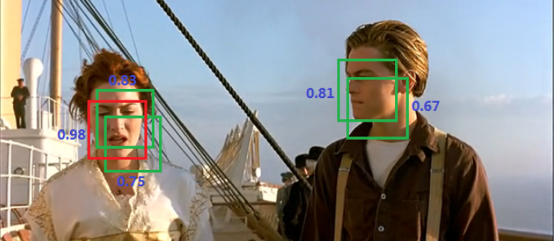
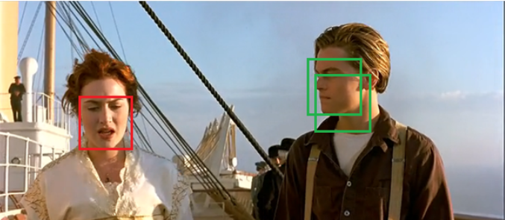
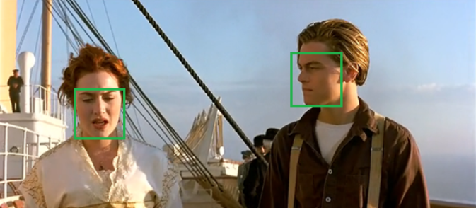
Joint Face Detection and Alignment using Multi-task Cascaded Convolutional Networks
NMS——非极大值抑制，抑制的过程是一个迭代-遍历-消除的过程：
将所有的框的得分排序，选中最高分及其对应框
点击输入简要文本内容，文字内容需概况精炼的说明
点击添加文本
遍历其余的框，如果和当前最高分框的重叠面积（IOU）大于一定的阈值，就将框删除
点击输入简要文本内容，文字内容需概况精炼的说明该分项内容licai2011专业设计……
点击添加文本
点击输入简要文本内容，文字内容需概况精炼的说明该分项内容licai2011专业设计……
从未处理的框中继续选一个得分最高的，重复上述过程

Slide 6
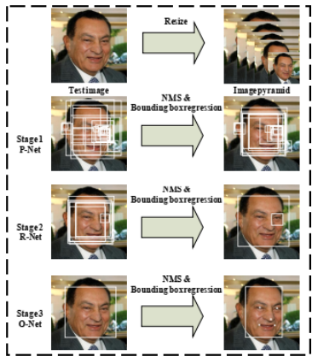
Joint Face Detection and Alignment using Multi-task Cascaded Convolutional Networks
给定一幅图像，首先调整它的大小以建立一个图像金字塔，作为以下三级级联框架的输入
阶段1：利用完全卷积网络（P-Net）获得候选面部窗口及其边界框回归向量，然后基于估计的边界框回归向量校准候选窗口，之后采用NMS来合并高度重叠的候选窗口。
阶段2：第一阶段输出的候选窗口都被送到一个更复杂的CNN(R-Net)，R-Net能够进一步筛除大量错误的候选窗口，再利用边界框回归向量校准候选窗口，并执行NMS
阶段3：使用更复杂的CNN(O-Net)进一步精化结果并输出5个人脸特征点，与第二阶段相似，但这一阶段是通过更多的监督来识别人脸区域，而且网络能够输出五个人脸特征点位置坐标。
点击输入简要文本内容，文字内容需概况精炼的说明
点击添加文本
点击输入简要文本内容，文字内容需概况精炼的说明该分项内容licai2011专业设计……
点击添加文本
点击输入简要文本内容，文字内容需概况精炼的说明该分项内容licai2011专业设计……
点击添加文本
点击输入简要文本内容，文字内容需概况精炼的说明该分项内容licai2011专业设计……

Slide 7
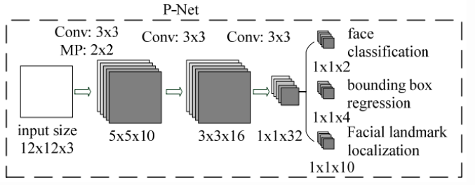
Joint Face Detection and Alignment using Multi-task Cascaded Convolutional Networks
P-Net的输入是一个12x12x3的RGB图像，在训练的时候，该网络要判断这个12x12的图像中是否存在人脸，并且给出边界框的回归和人脸特征点的定位，在测试的时候输出只有N个边界框的4个坐标信息和score
网络的第一部分输出是用来判断该图像是否包含人脸，输出向量的大小为1x1x2，也就是两个值，即图像是人脸的概率和不是人脸的概率，这两个值加起来严格等于1
网络的第二部分给出边界框的精确位置，输出当前框和正确的人脸框位置的偏移，偏移大小为1x1x4，即表示框左上角横纵坐标的相对偏移、框的宽度的误差和框的高度的误差
网络的第三部分给出人脸的5个特征点的位置，包括左眼、右眼、鼻子、左嘴角和右嘴角的位置，每个特征点需要两维来表示，因此输出的向量大小是1x1x10

Slide 8
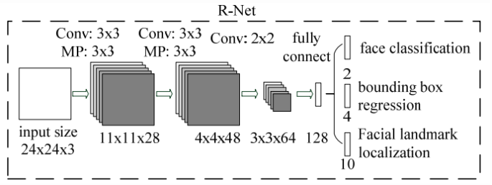
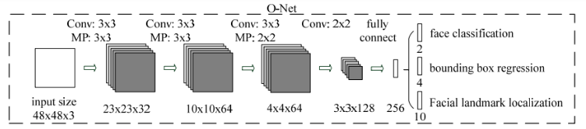
Joint Face Detection and Alignment using Multi-task Cascaded Convolutional Networks
从P-Net到R-Net，再到最后的O-Net，网络输入的图像越来越大，卷积层的通道数越来越多，网络的深度也越来越深，识别人脸的准确率也是越来越高。同时P-Net网络的运行速度越快，R-Net次之、O-Net运行速度最慢。之所以使用三个网络，是因为一开始如果直接对图像使用O-Net网络，速度会非常慢。实际上P-Net先做了一层过滤，将过滤后的结果再交给R-Net进行过滤，最后将过滤后的结果交给效果最好但是速度最慢的O-Net进行识别。这样减少了O-Net需要判别的数量，有效地降低了计算的时间。

Slide 9


Joint Face Detection and Alignment using Multi-task Cascaded Convolutional Networks
算法利用三个任务训练CNN检测器：人脸分类、边界框回归和人脸关键点定位
人脸分类：学习目标表述为一个二分类问题，对于每个样本$x_{i}$，使用交叉熵损失：
边界框回归：对于每个候选窗口，预测它与最近的ground truth之间的偏移，学习目标成为一个回归问题，使用每个样本$x_{i}$的欧氏损失：
人脸关键点定位：与边界框回归任务类似，将人脸关键点检测表示为回归问题，将欧氏损失最小化：

Slide 10

Joint Face Detection and Alignment using Multi-task Cascaded Convolutional Networks
最终的目标LOSS为：
其中α表示不同任务在不同训练阶段所占的比重
P-Net阶段在det、box、landmark任务上，α的对应取值为{1.0,0.5,0.5}
R-Net阶段在det、box、landmark任务上，α的对应取值为{1.0,0.5,1.0}
O-Net阶段在det、box、landmark任务上，α的对应取值为{1.0,0.5,1.0}

Slide 11
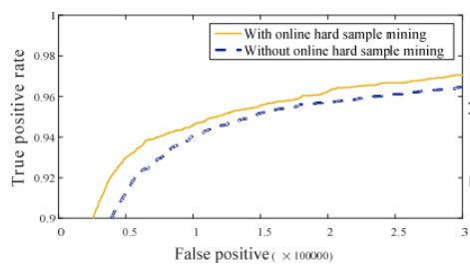
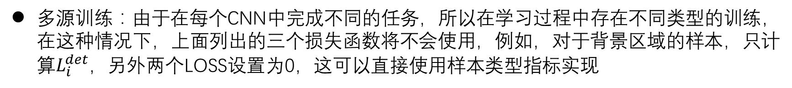
Joint Face Detection and Alignment using Multi-task Cascaded Convolutional Networks
多源训练：由于在每个CNN中完成不同的任务，所以在学习过程中存在不同类型的训练，在这种情况下，上面列出的三个损失函数将不会使用，例如，对于背景区域的样本，只计算$L_{i}^{det}，$另外两个LOSS设置为0，这可以直接使用样本类型指标实现
在线难样本挖掘：在每个mini-batch中，对向前传播中计算出的损失进行排序，并选择前70％作为难样本。然后反向传播中只计算这些难样本的梯度。这意味着在训练期间忽略了帮助不大的简单样本。
训练两个P-Net（有和没有在线难样本挖掘）并比较它们在数据集FDDB上的表现。 在线难样本挖掘在FDDB可以使整体性能提高1.5％。

Slide 12
FaceNet：A Unified Embedding for Face Recognition and Clustering
本文的主要贡献总结如下：
FaceNet并没有用传统的softmax的方式去进行分类学习，而是直接进行端对端学习一个从图像到欧式空间的编码方法，然后基于这个编码再做人脸识别、人脸验证和人脸聚类等
FaceNet使用了基于LMNN（最大边界近邻分类）的三重损失函数。三元组由两个相匹配的脸部缩略图和一个不匹配的脸部缩略图组成，损失的目标是将正负样本对通过边界分开，该三重损失直接反映了在人脸识别、验证和聚类中要实现的目标
点击输入简要文本内容，文字内容需概况精炼的说明
点击添加文本
点击输入简要文本内容，文字内容需概况精炼的说明该分项内容licai2011专业设计……
点击添加文本
点击输入简要文本内容，文字内容需概况精炼的说明该分项内容licai2011专业设计……
点击添加文本

Slide 13
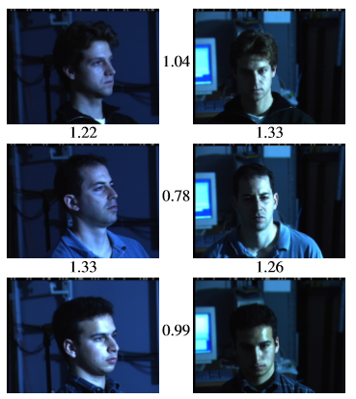
FaceNet：A Unified Embedding for Face Recognition and Clustering
点击输入简要文本内容，文字内容需概况精炼的说明
使用深度卷积网络学习一种将每个图像嵌入到欧几里得空间的方法。对网络进行训练，使得空间中的欧氏距离的平方直接对应于人脸相似度：同一个人的脸距离很小，而不同人的脸距离很大。
点击添加文本
点击输入简要文本内容，文字内容需概况精炼的说明该分项内容licai2011专业设计……
点击添加文本
点击输入简要文本内容，文字内容需概况精炼的说明该分项内容licai2011专业设计……

Slide 14
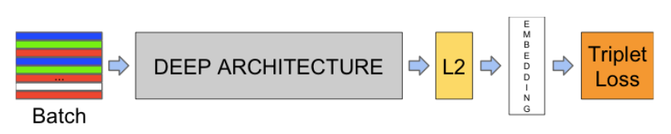
FaceNet：A Unified Embedding for Face Recognition and Clustering
论文一共探索了两种特征提取模型：
Zeiler&Fergus模型
基于GoogleNet式的Inception模型
点击输入简要文本内容，文字内容需概况精炼的说明
点击添加文本
点击输入简要文本内容，文字内容需概况精炼的说明该分项内容licai2011专业设计……
总体流程：
一组图像通过特征提取模型(论文中提到的Zeiler＆Fergus 、Inception)提取特征。
将提取到的特征进行L2归一化，得到embedding结果(即一张图片使用128维向量表示）
利用得到的embedding结果计算三重损失
点击添加文本
点击输入简要文本内容，文字内容需概况精炼的说明该分项内容licai2011专业设计……
点击添加文本
点击输入简要文本内容，文字内容需概况精炼的说明该分项内容licai2011专业设计……

Slide 15
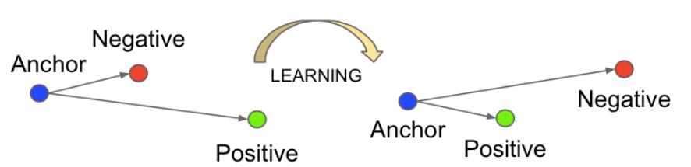
FaceNet：A Unified Embedding for Face Recognition and Clustering
点击输入简要文本内容，文字内容需概况精炼的说明
点击添加文本
点击输入简要文本内容，文字内容需概况精炼的说明该分项内容licai2011专业设计……
三元组指的是：anchor, negative, positive 三个部分，每一部分都是一个 embedding 向量，anchor指的是基准图片，positive指的是与anchor同一分类下的一张图片，negative指的是与anchor不同分类的一张图片， 训练目标是使anchor与positive的距离小于anchor与negative的距离（相似度高）
点击添加文本
点击输入简要文本内容，文字内容需概况精炼的说明该分项内容licai2011专业设计……
α为边界值
点击输入简要文本内容，文字内容需概况精炼的说明该分项内容licai2011专业设计……

Slide 16
FaceNet：A Unified Embedding for Face Recognition and Clustering
三元组的选择对于模型收敛非常重要。
最暴力的方法就是对于每个样本，从所有样本中找出离他最近的反例和离它最远的正例，然后进行优化。这种方法有两个弊端：
耗时，基本上选三元组要比训练还要耗时
容易受不好的数据的影响，导致训练出来的模型效果很差。
为了解决上述问题，论文中提出了两种策略：
离线生成：每经过n次训练，计算某个子集中的hard positive/negative
在线生成：在每一个mini-batch中选择hard positive/negative样例
点击输入简要文本内容，文字内容需概况精炼的说明
点击添加文本
点击输入简要文本内容，文字内容需概况精炼的说明该分项内容licai2011专业设计……
点击添加文本
点击输入简要文本内容，文字内容需概况精炼的说明该分项内容licai2011专业设计……
点击添加文本
点击输入简要文本内容，文字内容需概况精炼的说明该分项内容licai2011专业设计……

Slide 17

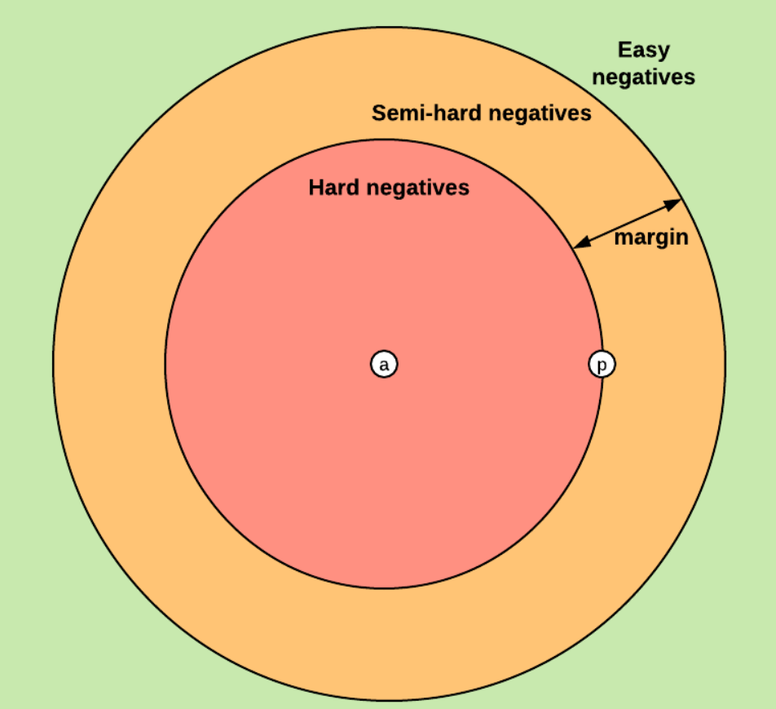
FaceNet：A Unified Embedding for Face Recognition and Clustering
为了使在线生成的三元组合理，生成mini-batch的时候，保证每个mini-batch中每个人平均有40张图片。然后随机加一些反例进去。在生成triplet的时候，找出所有的anchor-positive对，然后对每个anchor-positive对找出其hard negatives样本。
如果全部都用hard negatives可能会导致模型坍塌，f(x)趋于0，也可以选择semi-hard nagatives即不考虑α因素，即：
点击输入简要文本内容，文字内容需概况精炼的说明
点击添加文本
点击输入简要文本内容，文字内容需概况精炼的说明该分项内容licai2011专业设计……
点击添加文本
点击输入简要文本内容，文字内容需概况精炼的说明该分项内容licai2011专业设计……
点击添加文本
点击输入简要文本内容，文字内容需概况精炼的说明该分项内容licai2011专业设计……

Slide 18
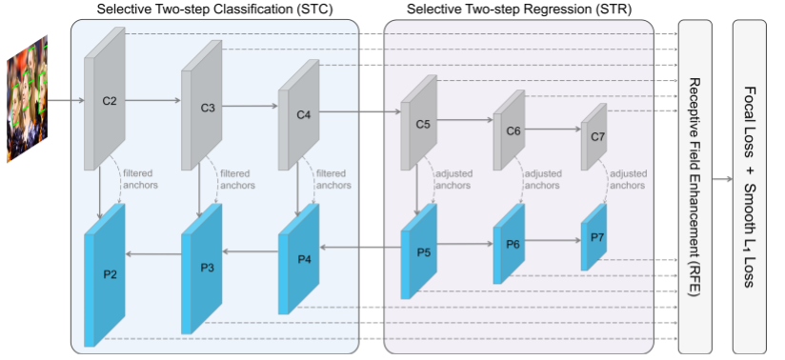
Selective Refinement Network for High Performance Face Detection
本文提出了一种人脸检测算法SRN，SRN包括选择性两步分类(STC)、选择性两步回归(STR)和感受野增强(RFE)
点击输入简要文本内容，文字内容需概况精炼的说明
点击添加文本
点击输入简要文本内容，文字内容需概况精炼的说明该分项内容licai2011专业设计……
点击添加文本
点击添加文本
点击输入简要文本内容，文字内容需概况精炼的说明该分项内容licai2011专业设计……

Slide 19
Selective Refinement Network for High Performance Face Detection
STC作用于浅层Feature Map上，来过滤掉大部分比较容易区分的负样本，缓解了类不平衡问题，减少了搜索空间
STR作用于高层Feature Map上，用来粗略调整anchor的大小和位置，并进一步为高层Feature Map上的回归器提供调整后的anchor位置初始化
RFE在预测类和位置之前，将特征的感受野多样化，这有助于在某些极端姿势中很好地捕捉到人脸
Focal Loss是动态缩放的交叉熵损失函数，在难样本的稀疏子集上进行训练。随着对正确分类的置信度增加，缩放因子逐渐缩小为0（缩放因子能够动态的调整训练过程中简单样本的权重，并让模型快速关注于难样本）
点击输入简要文本内容，文字内容需概况精炼的说明
点击添加文本
点击输入简要文本内容，文字内容需概况精炼的说明该分项内容licai2011专业设计……
点击添加文本
点击输入简要文本内容，文字内容需概况精炼的说明该分项内容licai2011专业设计……
点击添加文本
点击输入简要文本内容，文字内容需概况精炼的说明该分项内容licai2011专业设计……

Slide 20
第二部分
模型测试

Slide 21
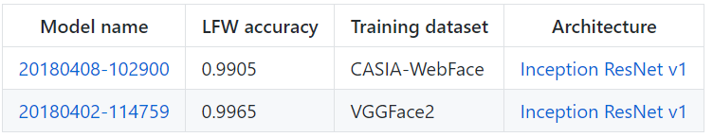
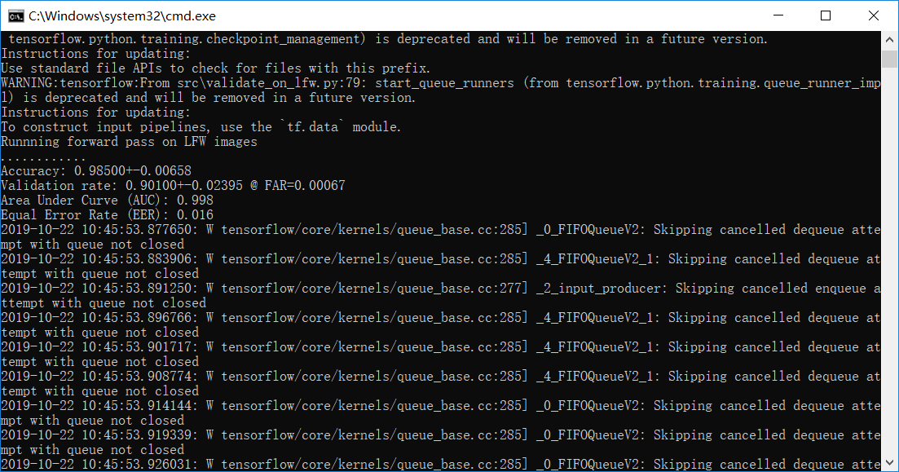
Face recognition using Tensorflow
预训练的两个网络模型是基于Inception ResNet V1网络架构下利用不同的数据集进行训练的，这里我下载的是VGGFace2数据集的模型
添加标题
财务与融资
在此录入上述图表的描述说明，在此录入上述图表的描述说明。
下载LFW数据集（其中共有13233张图片，属于5749个人，图片的大小为250x250）,并对LFW图片进行预处理，利用MTCNN人脸检测算法对人脸进行检测，并进一步对齐，将尺寸修改为160x160，使用预训练模型在LFW上进行测试
添加标题
准确度达到了0.98500+-0.00658

Slide 22
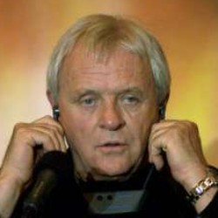
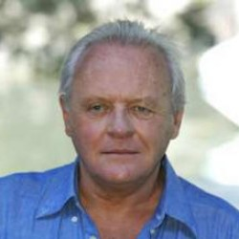


Face recognition using Tensorflow
比较两张图片的欧氏距离
$$\begin{matrix}0 & 1\end{matrix}$$
距离矩阵为
$$\begin{matrix}0 \\ 1\end{matrix}$$
$$\begin{matrix}0.0000 & 0.8396 \\ 0.8396 & 0.0000\end{matrix}$$

Slide 23

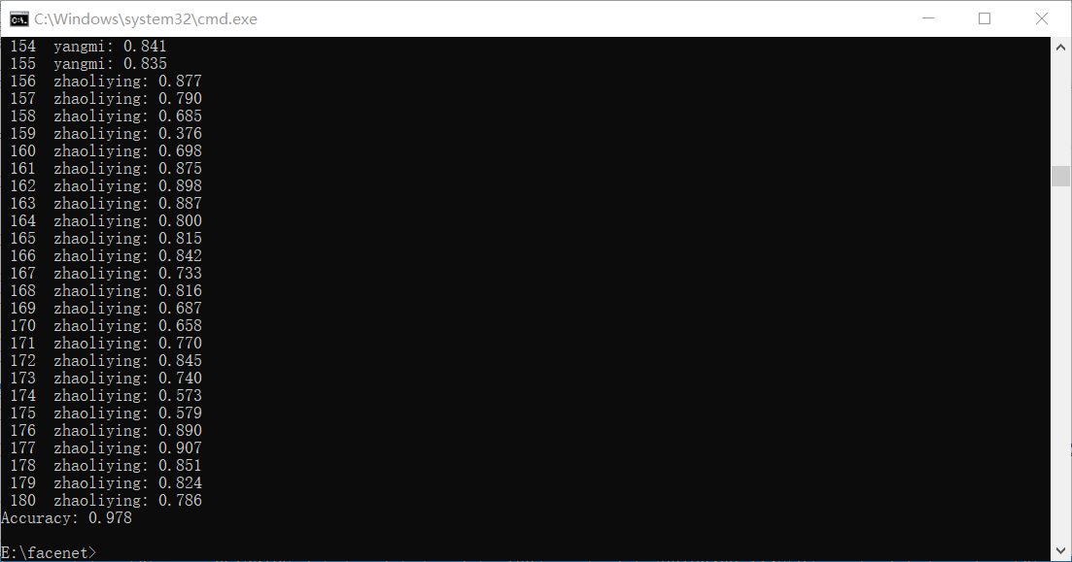
Face recognition using Tensorflow
制作自己的人脸识别库
在百度图片爬取了一些明星图片，然后上传了自己的几张图片，构成了一个小型的数据集，然后进行人脸检测，并将人脸图片尺寸修改为160x160
训练一个人脸识别库，生成my_classifier.pkl文件，使用.pkl文件来验证图片
准确率为0.978，有两张图片识别错了

Slide 24
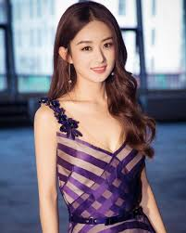
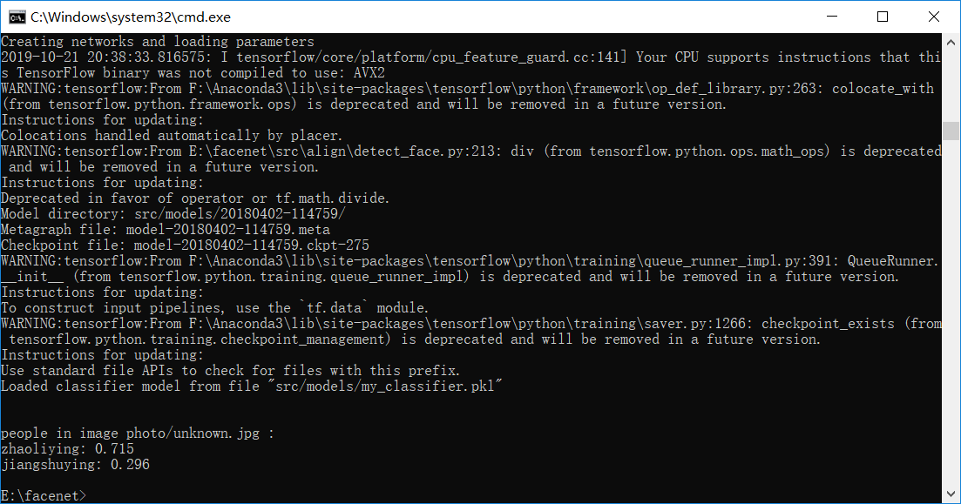
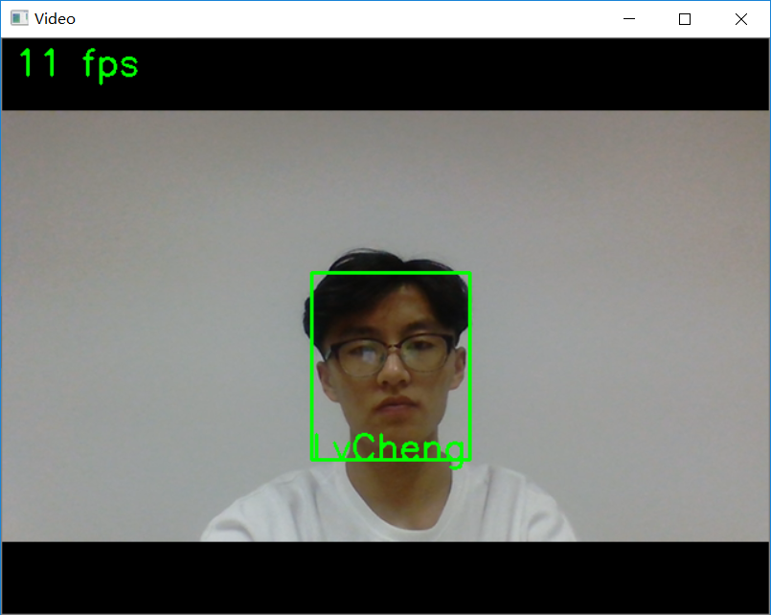
Face recognition using Tensorflow
验证图片，网上下载一张图片，使用刚刚建立的人脸识别库来测试
结果显示能够正确识别！
使用摄像头实时识别

Slide 25
第三部分
预期进展

Slide 26
预期进展
应该加深对代码的理解，了解其一步步的调用过程
分析错误的样本，进一步提高识别精度，特别是增加模型在现实场景中的识别精度
减少模型大小，减少对CPU计算量的消耗，以及减少训练时间
中期之后应该读更多的相关论文，对模型加深理解，争取能做一些改进。
04
03
02
01

Slide 27
谢谢聆听
演讲完毕

